Slide 1








纯免费PPT即点即下载，无注册、无套路
http://gitppt.com
不信你试试（狗头）
精美水墨画中国风
幻灯片模板
PPT模板下载：www.1ppt.com/moban/
第一PPT模板网，www.1ppt.com

Slide 2




纯免费PPT即点即下载，无注册、无套路
http://gitppt.com
不信你试试（狗头）
一、文化演出保险印象
introduction
二、文化演出保险市场分析
market analysis
三、存在的问题与解决之道
problems and solutions

Slide 3

纯免费PPT即点即下载，无注册、无套路
http://gitppt.com
不信你试试（狗头）
一
文化演出保险印象
introduction

Slide 4

纯免费PPT即点即下载，无注册、无套路
http://gitppt.com
不信你试试（狗头）
1
人身意外伤害保险
1929年，梅兰芳访美演出
2002年，F4演唱会
2002年，张学友重庆演唱会
2008年，纪念张国荣-蓝光十
里蓝山继续宠爱演唱会
2
责任保险
3
2001年，三大男高音紫禁城
广场音乐会
2003年，滚石工体演唱会
险种开发现状
演艺活动财产保险
演艺活动公众责任保险
演艺活动取消保险
演艺及文化传播人员意外和健康保险
文化企业贷款保证保险
文化活动公共安全综合保险
2010
《关于保险业支持文化产业发展有关工作的通知》

Slide 5


纯免费PPT即点即下载，无注册、无套路
http://gitppt.com
不信你试试（狗头）
二
文化演出保险市场分析
market analysis

Slide 6
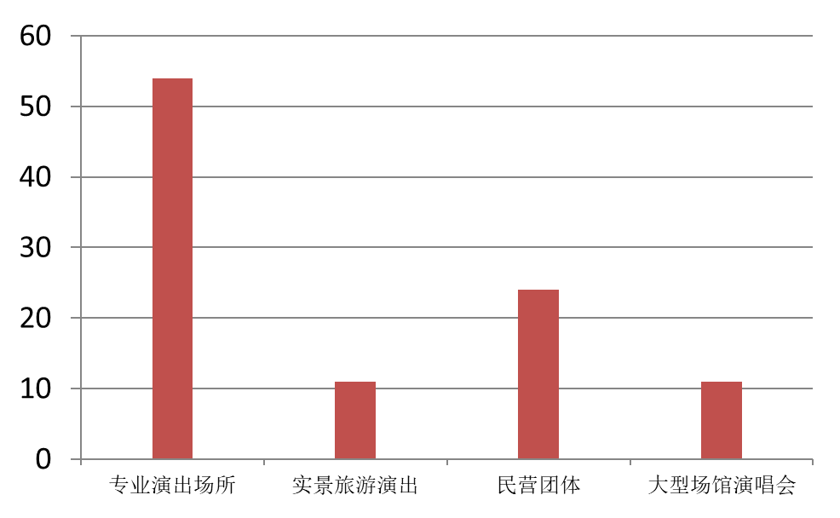
纯免费PPT即点即下载，无注册、无套路
http://gitppt.com
不信你试试（狗头）
中国演出市场收入比
需求分析
投保行为集中于涉外演出，国内鲜有重视
投保行为集中于大型商演，常态剧院少有参与
2011年
7055个艺术团体
演出154.72万次
增加17.57万场增长12.8%
艺术团体总收入155.46亿元
增长31.53亿元增长25.4%
54%
专业演出场所

Slide 7
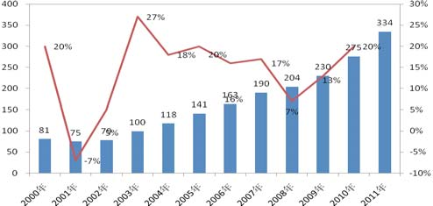
纯免费PPT即点即下载，无注册、无套路
http://gitppt.com
不信你试试（狗头）
2000-2011年
意外险保费收入和增幅对比
21.5%
供求分析
334.12 亿元
政策颁布时日已久，鲜有公司试水落实
险种条例尚未成熟，新入险种市场空缺

Slide 8
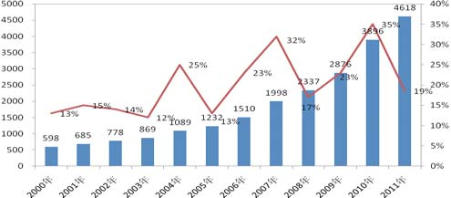
纯免费PPT即点即下载，无注册、无套路
http://gitppt.com
不信你试试（狗头）
2000-2011年
财产险保费收入和增幅对比
18.54%
4617.82亿元

Slide 9
纯免费PPT即点即下载，无注册、无套路
http://gitppt.com
不信你试试（狗头）
演出产业链风险分析
资金链
演出链
演出保险行业
产品或服务链
信用或票务服务链
宏观环境

Slide 10
纯免费PPT即点即下载，无注册、无套路
http://gitppt.com
不信你试试（狗头）
需求问题
保险费率居高不下，常规演出望而却步
保险公司宣传不够，相关险种鲜为人知
政府依赖根深蒂固，自主防范意识短缺
存在问题
供给问题
保险消费需求不足，大数法则恶性循环
演出风险评估困难，新入险种开发受阻
运作缺乏行业规范，政策实施力度不够

Slide 11

纯免费PPT即点即下载，无注册、无套路
http://gitppt.com
不信你试试（狗头）
三
存在的问题与解决之道
problems and solutions

Slide 12

纯免费PPT即点即下载，无注册、无套路
http://gitppt.com
不信你试试（狗头）
1
政策落实，立法护航
降低行业门槛，扩大供给市场
提供政策优惠，吸引资金激活
完善文化立法，借助强制手段、、
2
完善险种，提高服务
推出“保险套餐”，节约交易时间成本
利用广告效应，促进产品普及和销售
完善“再保险”体系，合理调整费率
、、
3
增强意识，促进开发

Slide 13
纯免费PPT即点即下载，无注册、无套路
http://gitppt.com
不信你试试（狗头）
一、文化演出保险印象
（一）演出保险历史溯源
1、人身意外伤害保险
2、责任保险
3、险种开发现状
二、文化演出保险市场现状分析
（一）演出保险供求分析 （二）演出产业链风险分析
1、需求分析 1、资金链
2、供给分析 2、信用、票务服务链
3、演出链
4、产品或服务链
三、存在的问题与解决之道
（一）存在问题 （二）解决之道
1、需求问题 1、政策落实，立法护航
2、供给问题 2、完善险种，提高服务
3、增强意识，促进开发

Slide 14
纯免费PPT即点即下载，无注册、无套路
http://gitppt.com
不信你试试（狗头）
感
谢
您的聆听。
Thanks for listening.

